Slide 1

A H C
2반 201915622 김민석

Slide 2
목차
01
02
03
개발도구
주제
useCase다이어그램
04
05
06
데이터베이스
Class/xml
UI / 소스코드

Slide 3

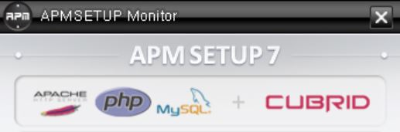
01
개발 도구

Slide 4
02
프로젝트 주제 소개

Slide 5
01.
프로젝트 소개
주제: A H C(Ai Health Care)
소개: Ai로 운영하는 자동으로 운동 횟수 및 관리를 해주는 어플
이유: 원래부터 운동을 좋아했고 이번 기회에 Ai를 배우게 되어서
이런 어플이 있으면 좋겠다고 생각하여 선정하게 됨.
기대효과: 평소의 운동 어플에서 Ai가 추가되어 더욱 쉽게 자동으로 본인의 운동 기록을 관리 해주는 효과

Slide 6
03
USE CASE 다이어그램

Slide 7
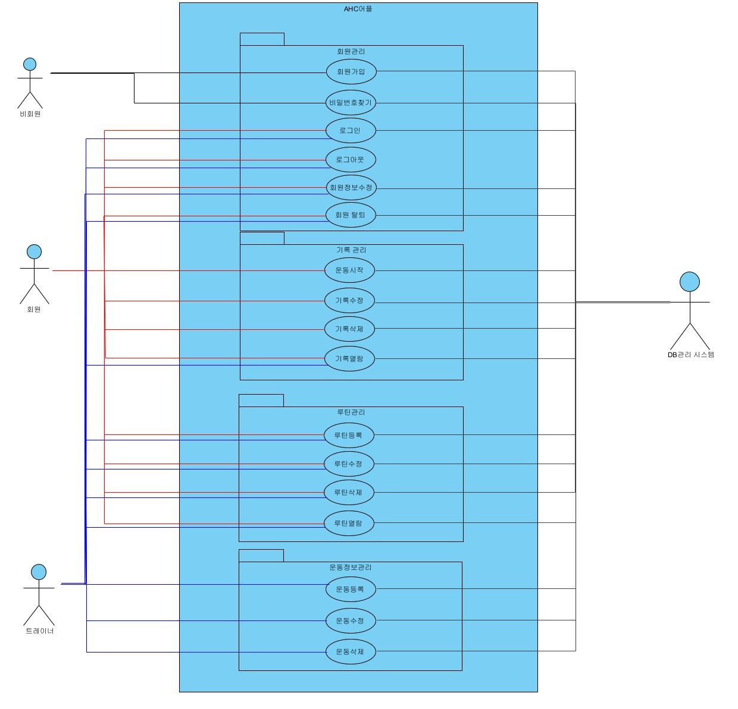
Usecase Diagram
02.

Slide 8
04
DB에 들어가는 정보

Slide 9
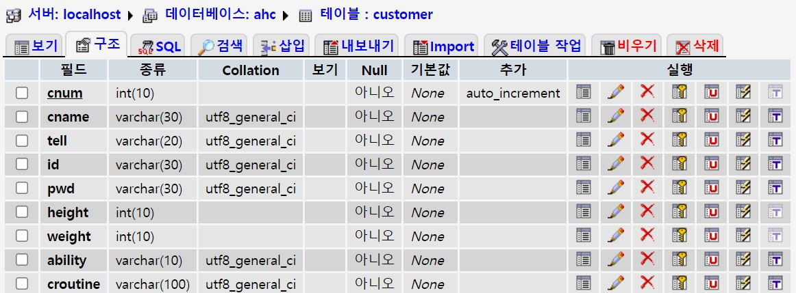
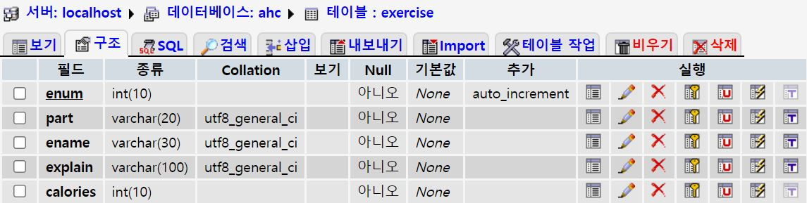
회원 DB
운동 DB

Slide 10
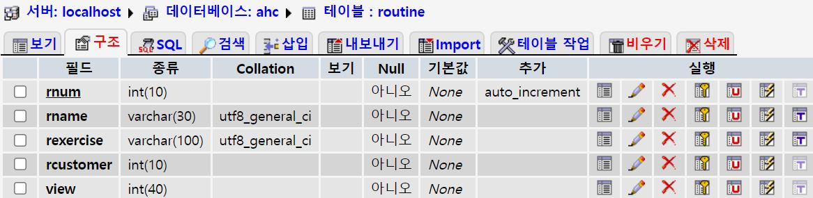
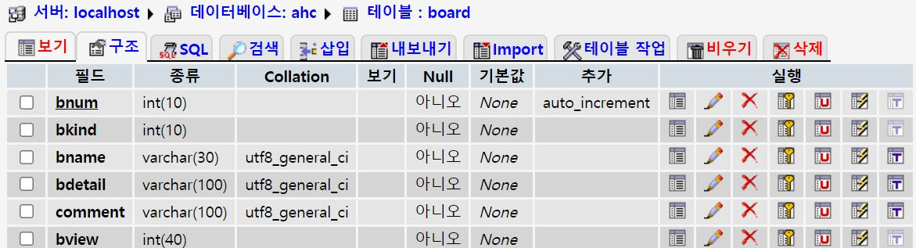
루틴 DB
게시판 DB

Slide 11
05
Class / XML

Slide 12
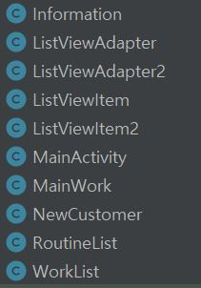
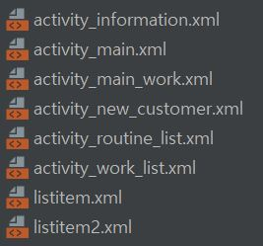
Usecase Diagram
02.

Slide 13
06
화면 UI구성

Slide 14
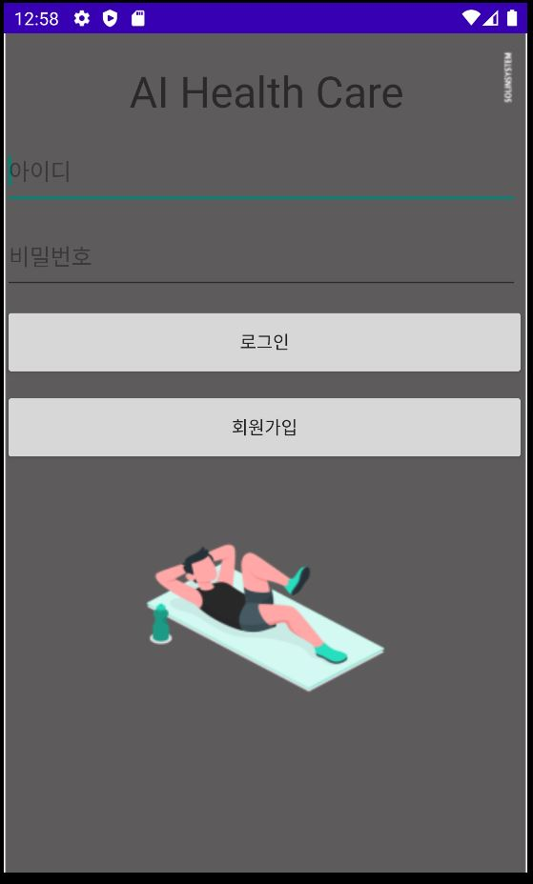
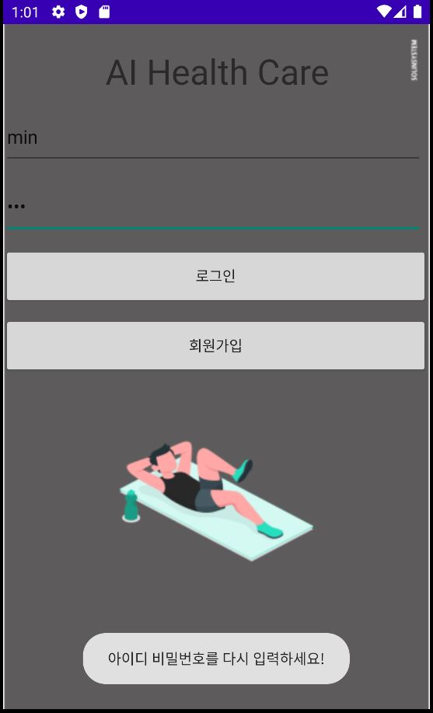
로그인
--> 아이디 비밀번호 틀릴시

Slide 15
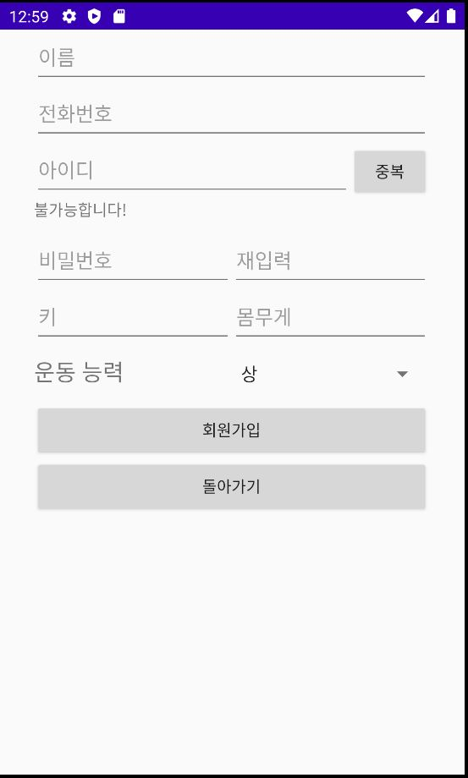
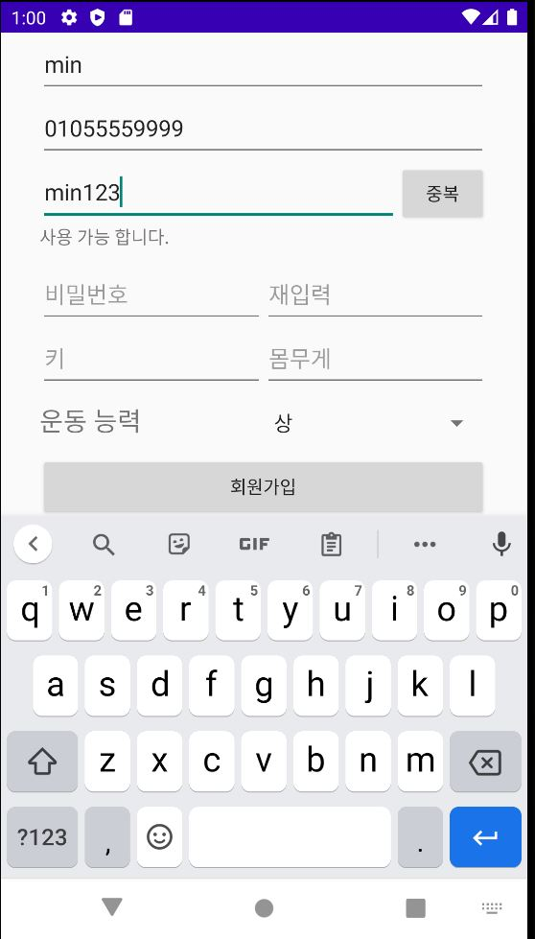
회원가입
--> 중복 검사 완료 시

Slide 16
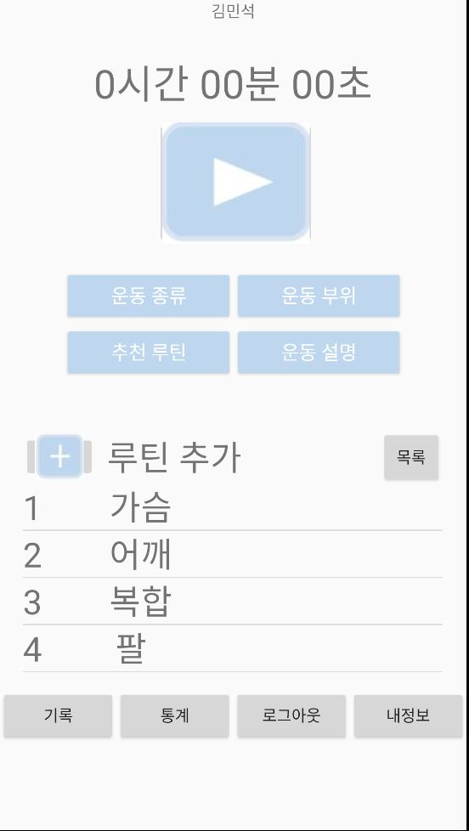
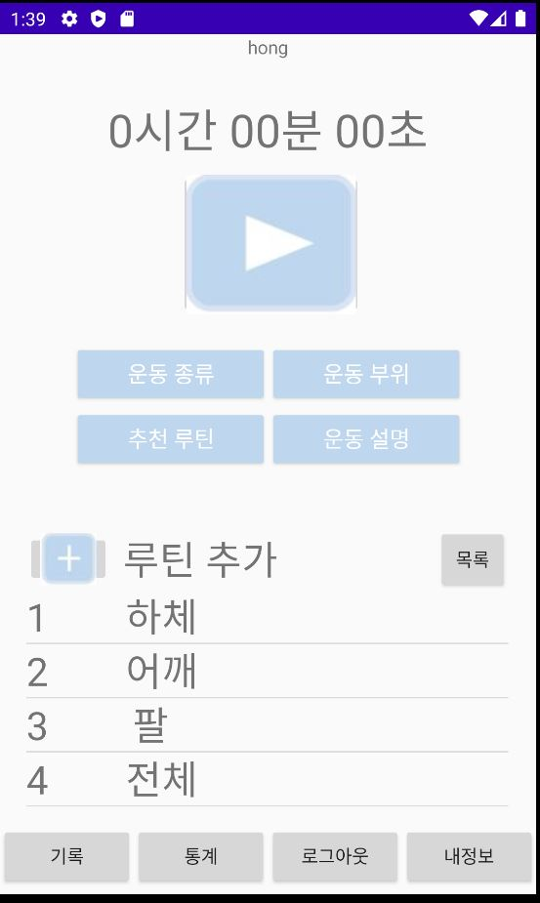
회원 - 메인화면

Slide 17
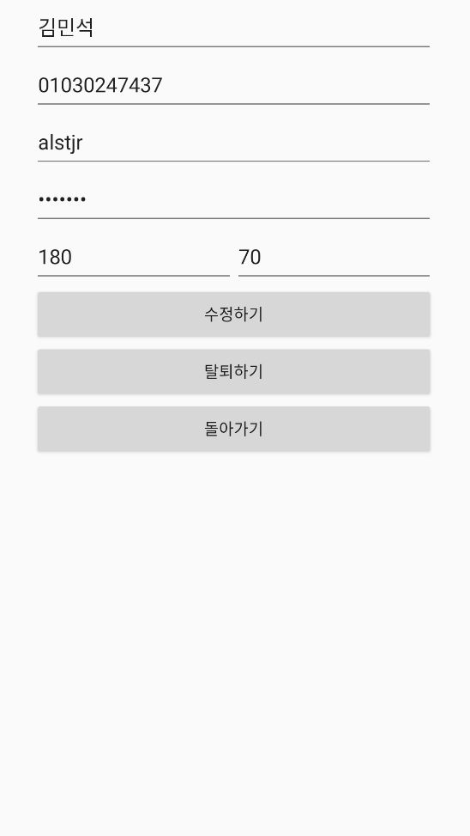
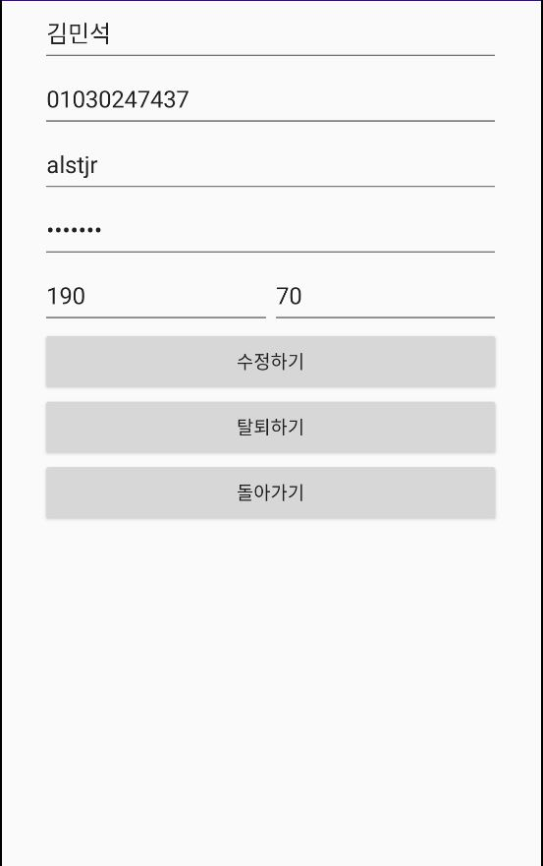
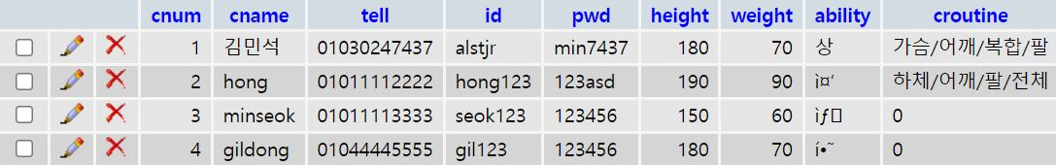
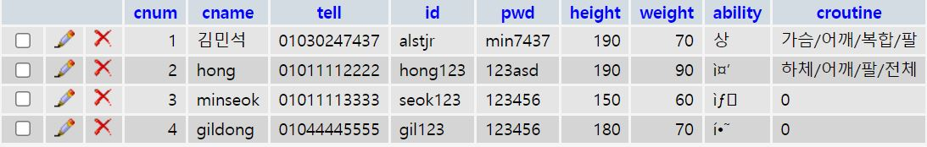
내 정보 화면
--> 수정하기 클릭시

Slide 18
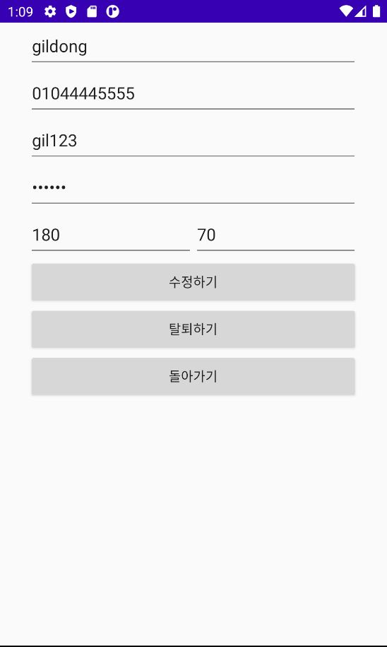
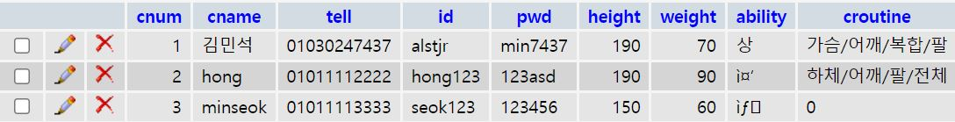
내 정보 화면
--> 탈퇴하기 클릭시

Slide 19
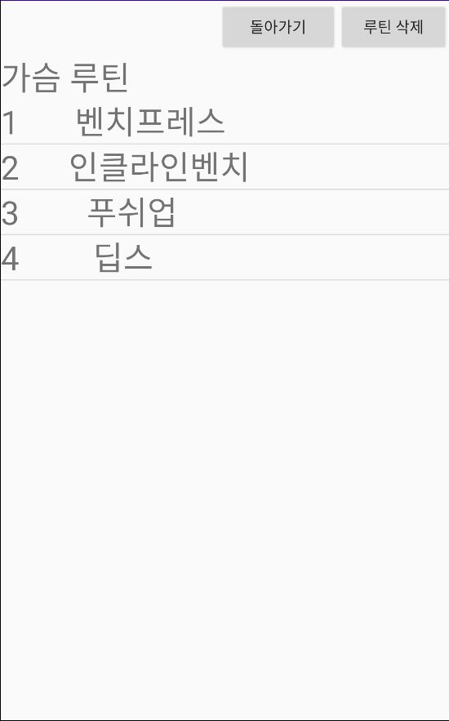
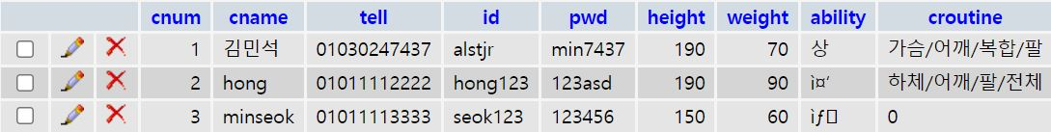
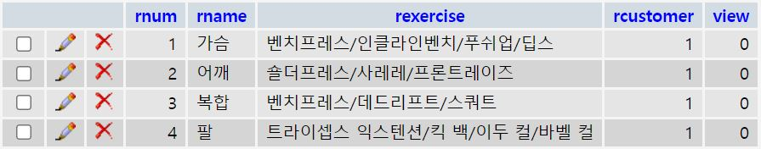
메인화면 – 루틴 클릭시

Slide 20
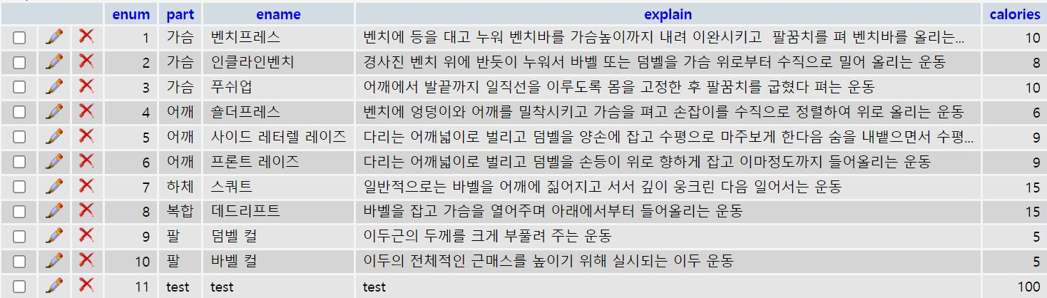
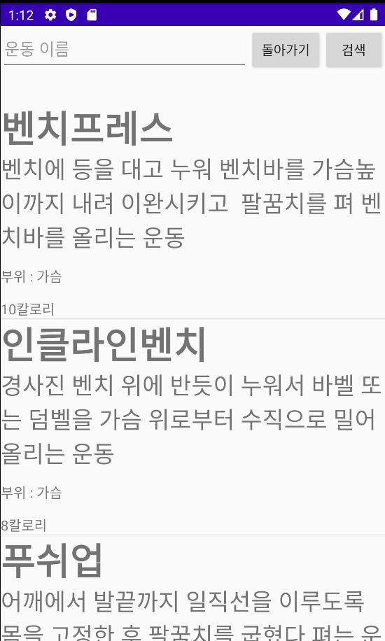
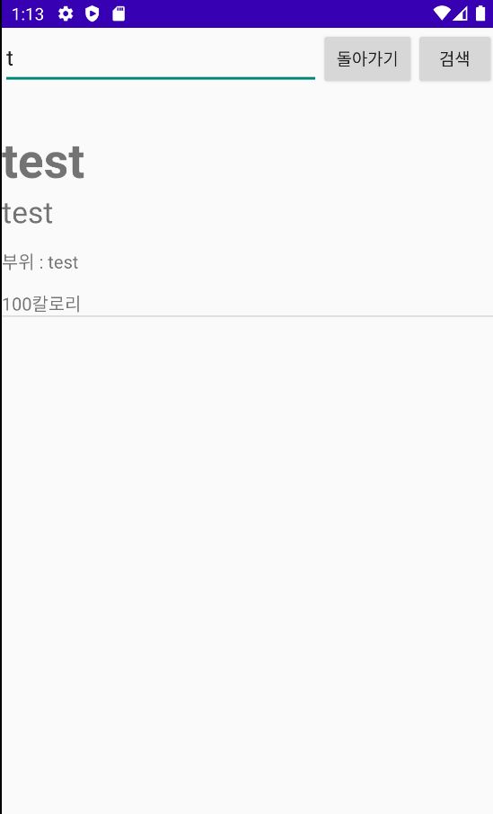
운동 목록 및 검색

Slide 21
07
소스코드

Slide 22
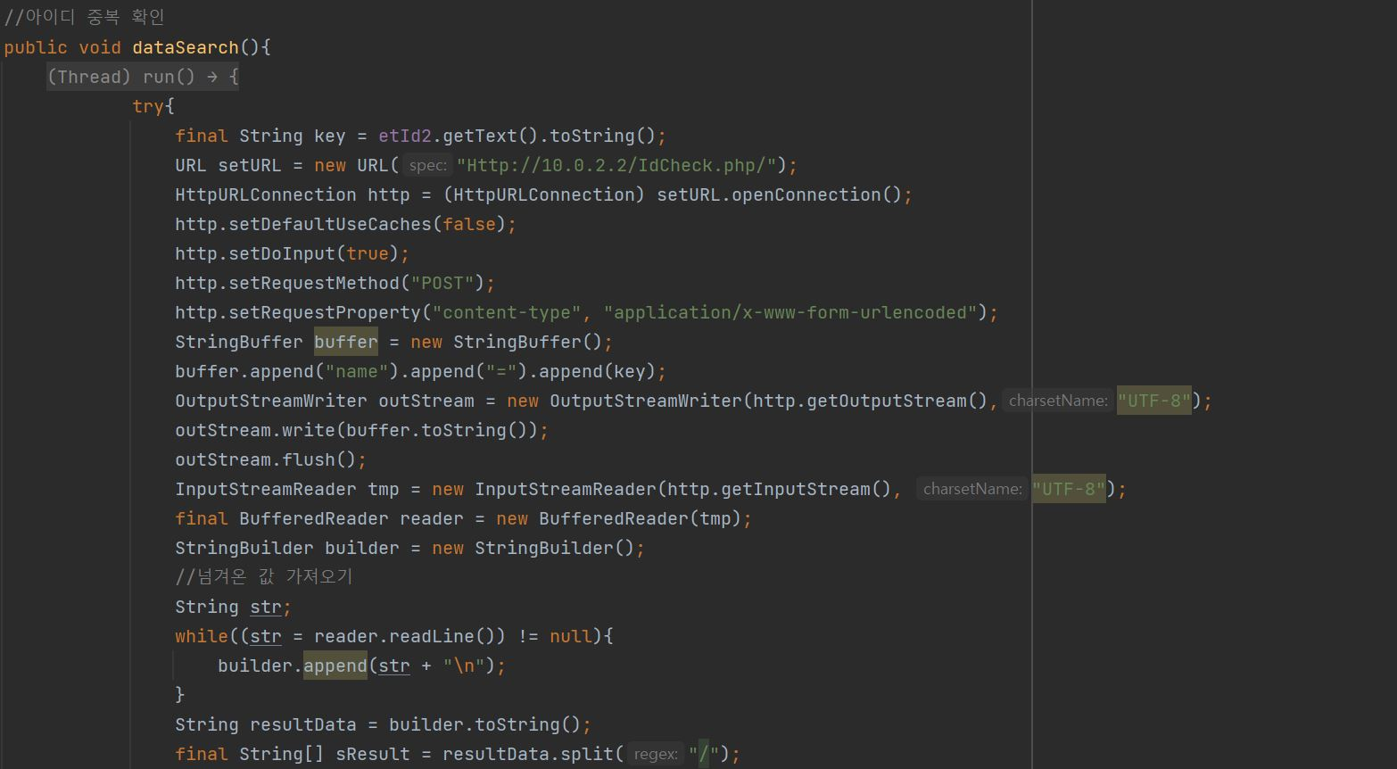
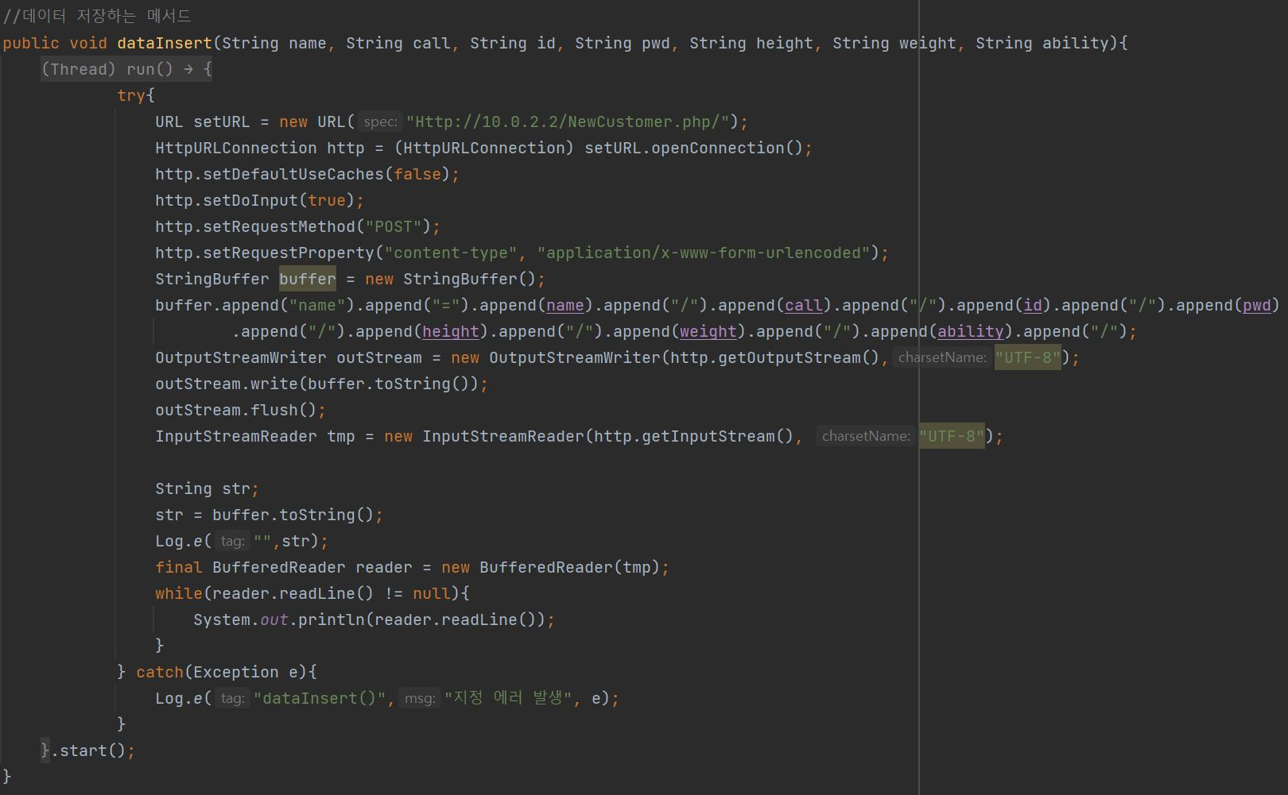
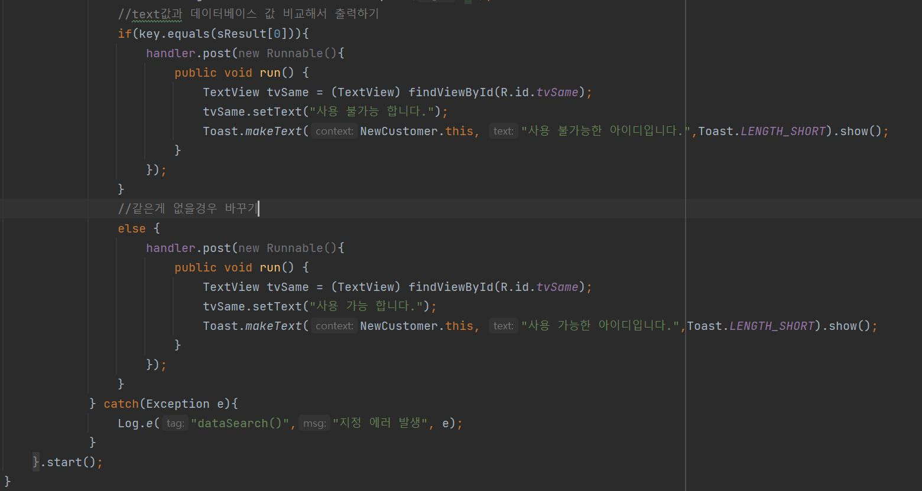
NewCustomer.java
회원가입-소스코드
-> 입력된 값을 string으로 받아와 저장.
POST 전송방식으로 설정.
웹에서 FORM으로 값이 넘어온 것과 같은 방식으로 처리한다는 것을 서버에게 알림.

Slide 23
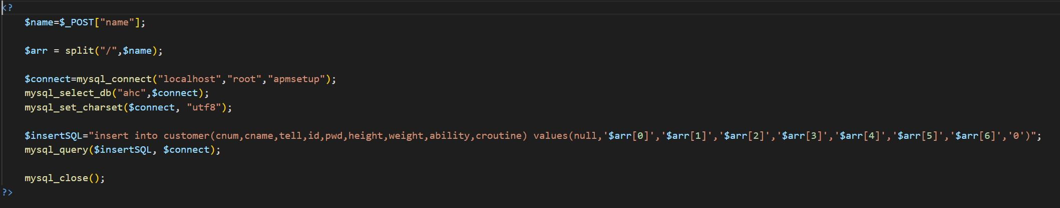
회원가입.php

Slide 24
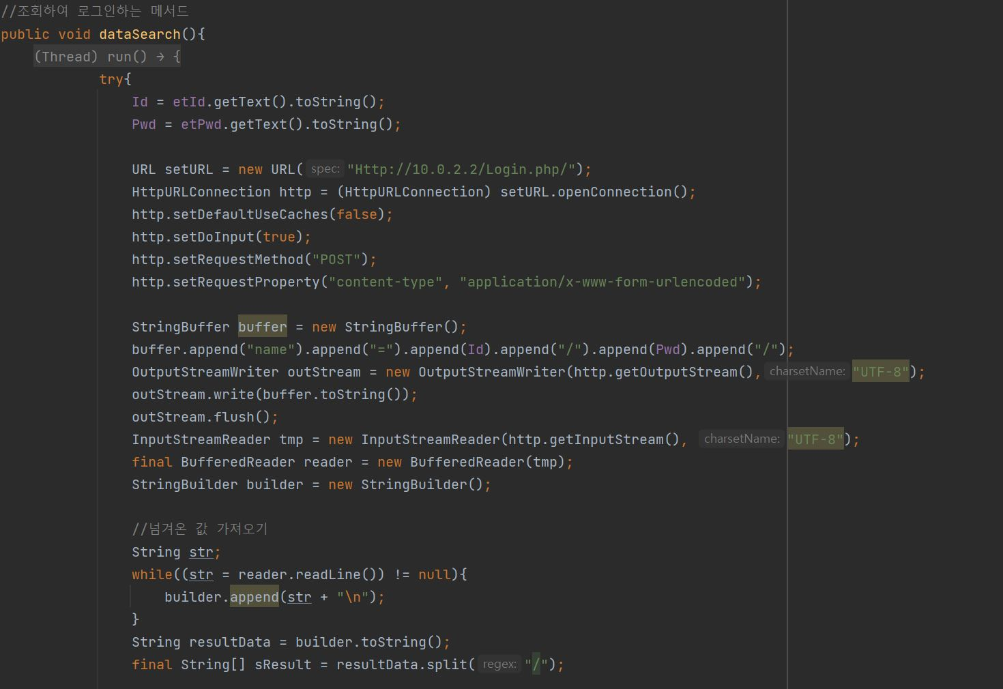
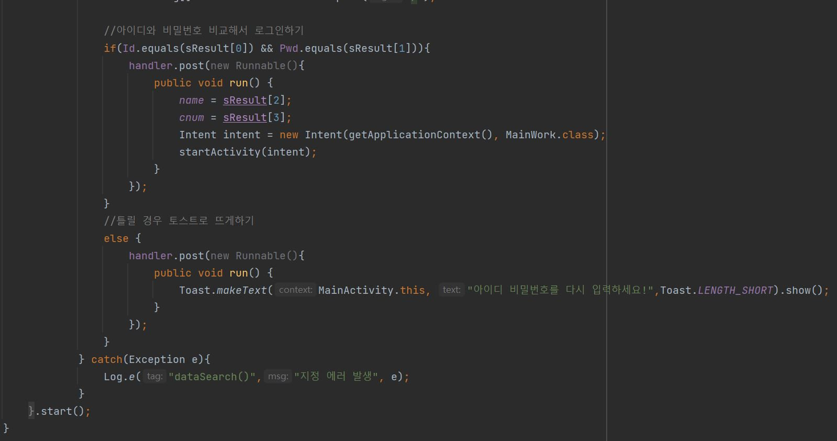
MainActivity.java
로그인 - 소스코드
소스코드 - 로그인
-> 입력된 값을 string으로 받아와 저장
-> POST전송방식.
-> PHP 변수에 값을 대입해 append

Slide 25
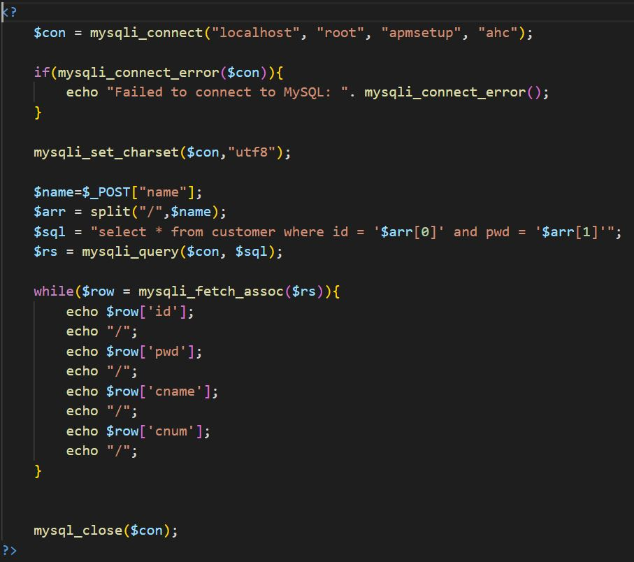
로그인.php

Slide 26
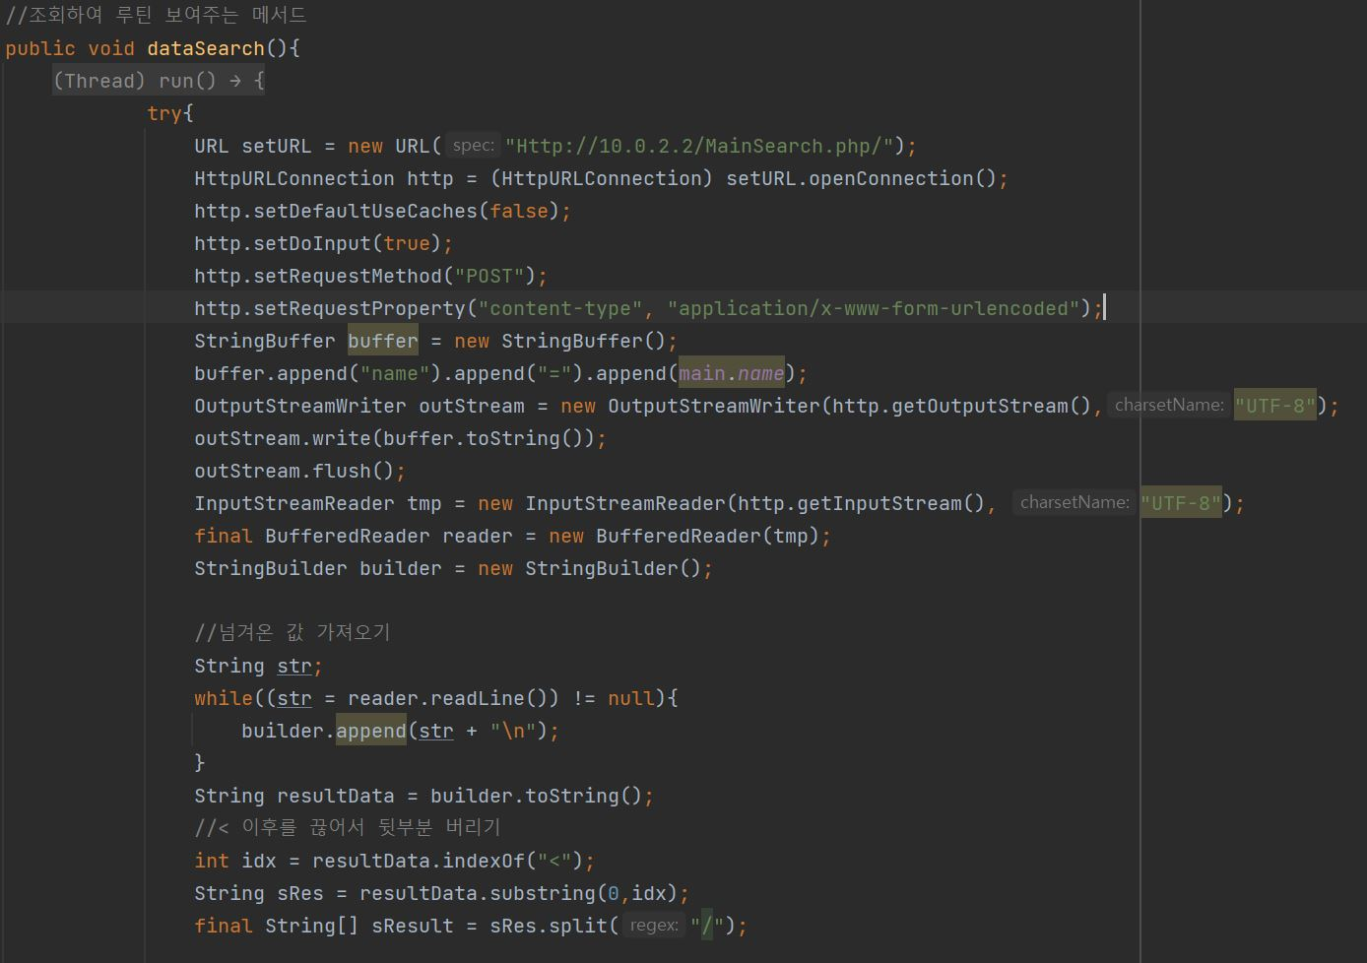
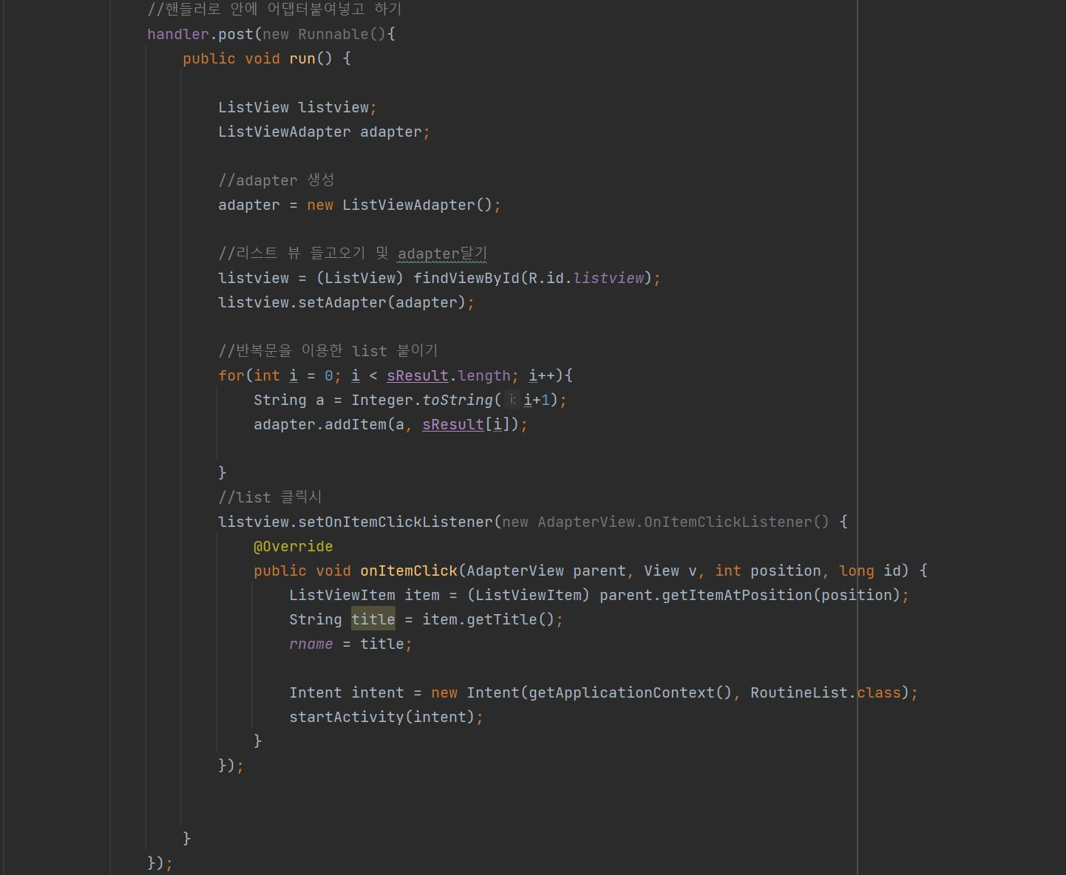
MainWork.java
메인화면 - 소스코드
소스코드 - 로그인
-> 입력된 값을 string으로 받아와 저장
-> POST전송방식.
-> PHP 변수에 값을 대입해 append

Slide 27
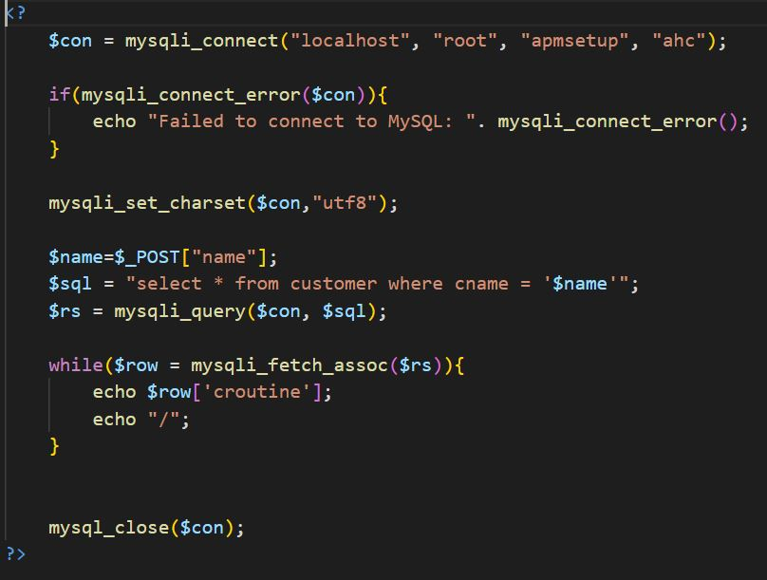
메인.php

Slide 28
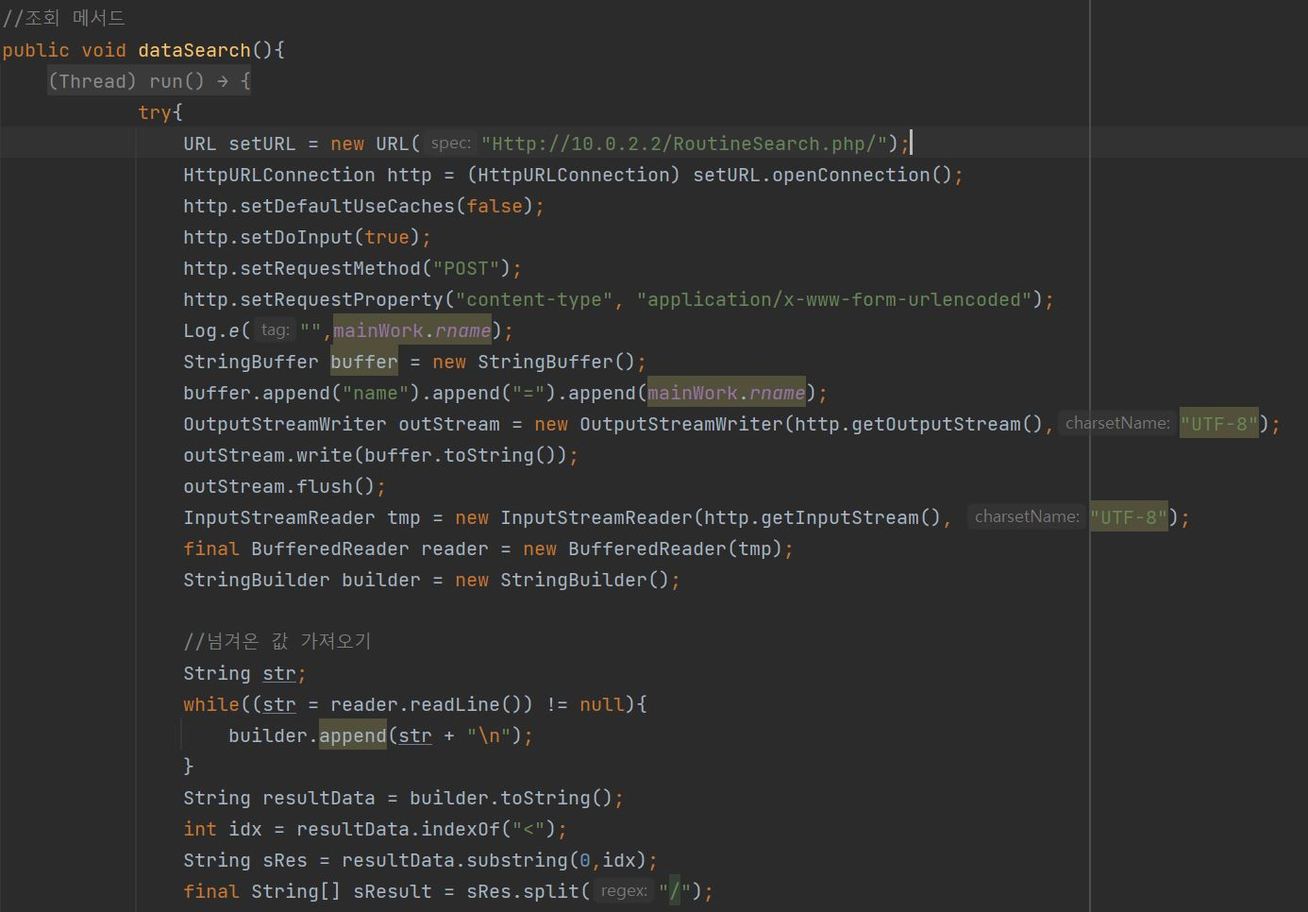
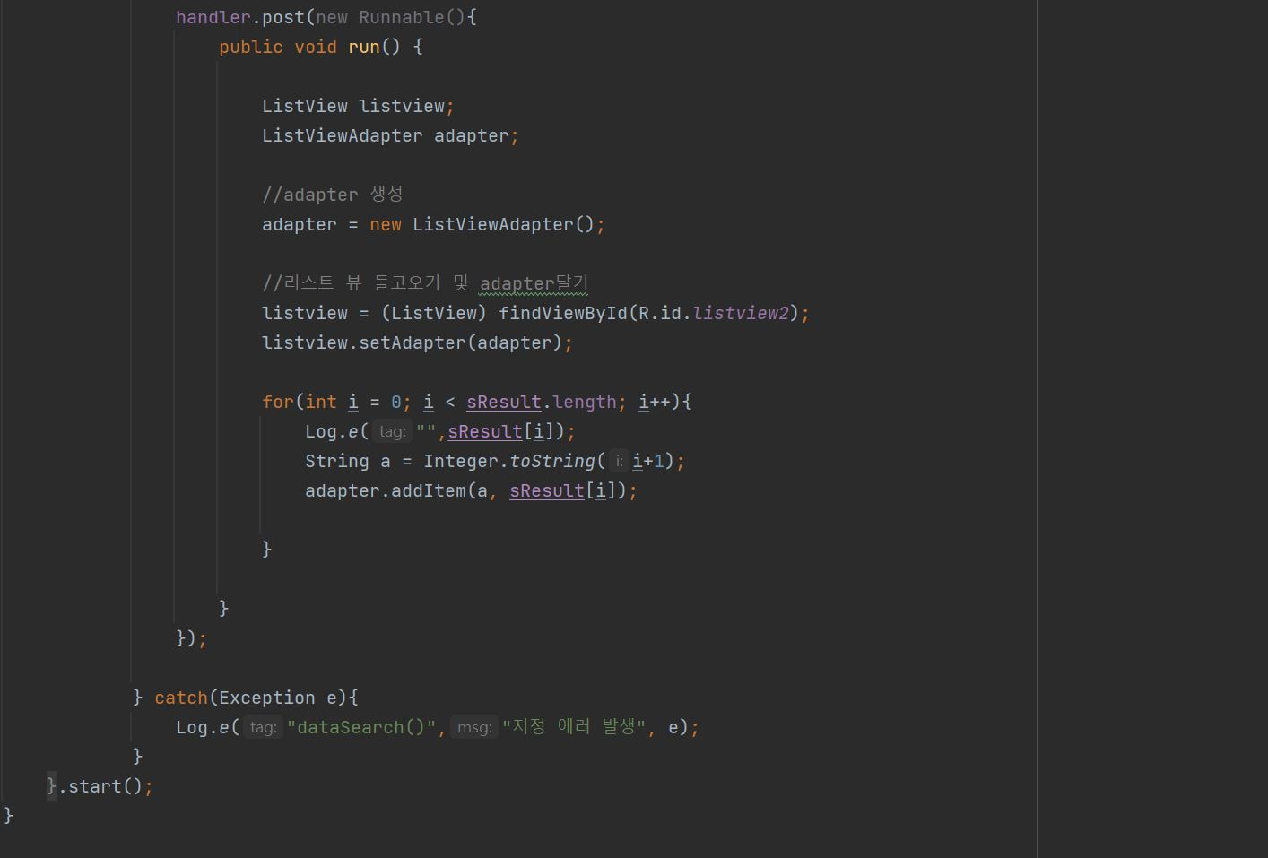
RoutineList.java
루틴화면 - 소스코드
소스코드 - 로그인
-> 입력된 값을 string으로 받아와 저장
-> POST전송방식.
-> PHP 변수에 값을 대입해 append

Slide 29
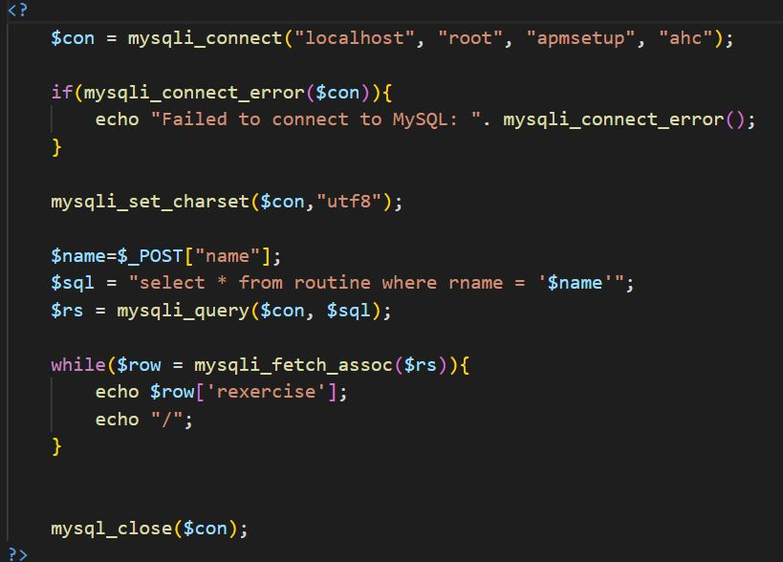
운동 루틴.php

Slide 30
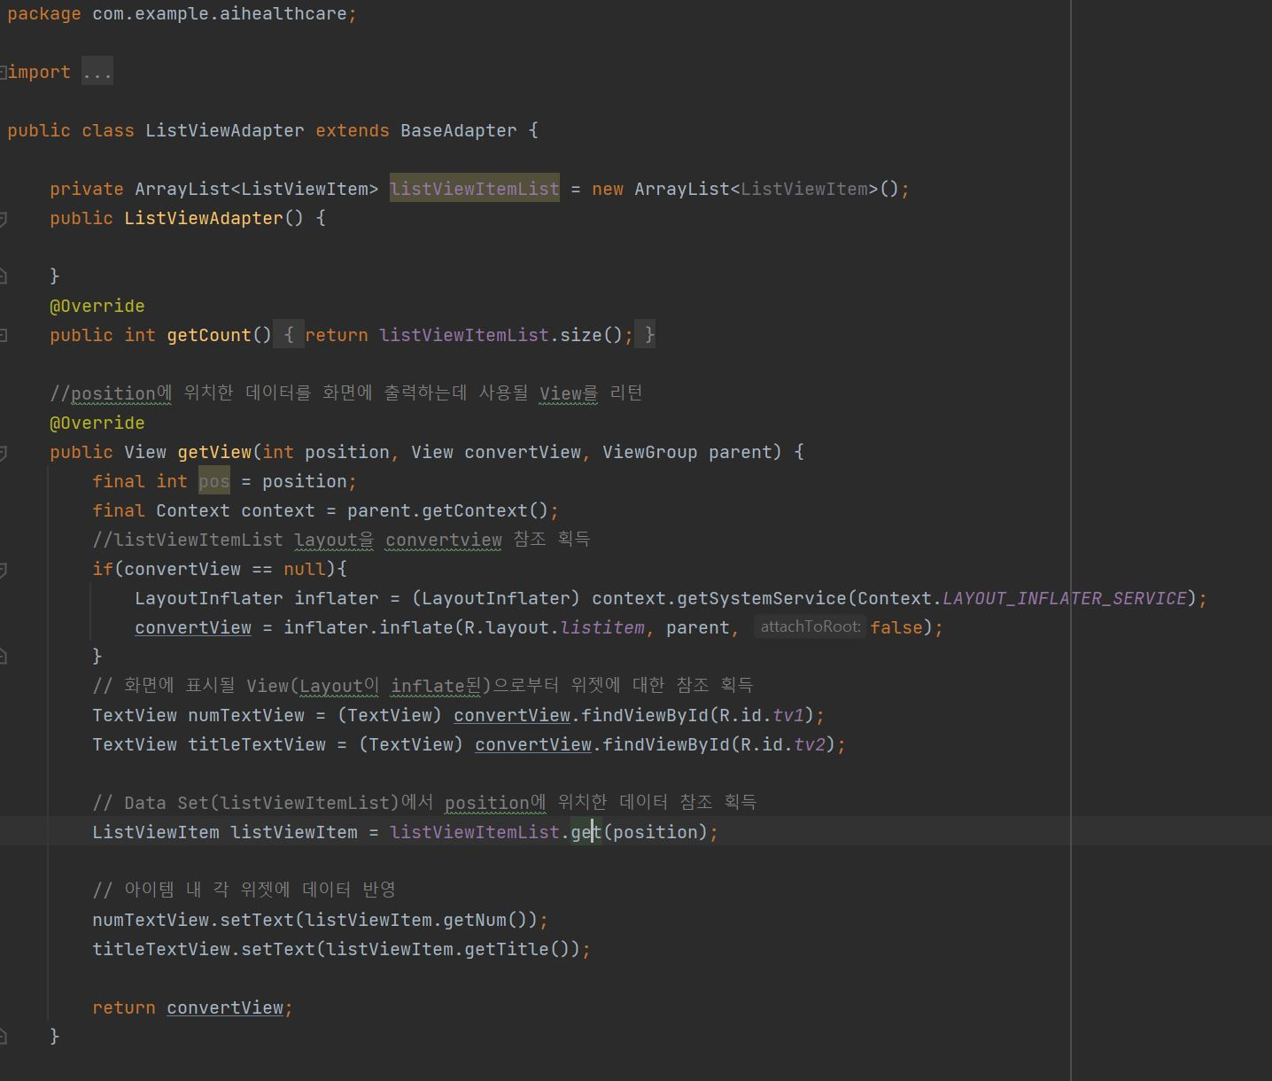
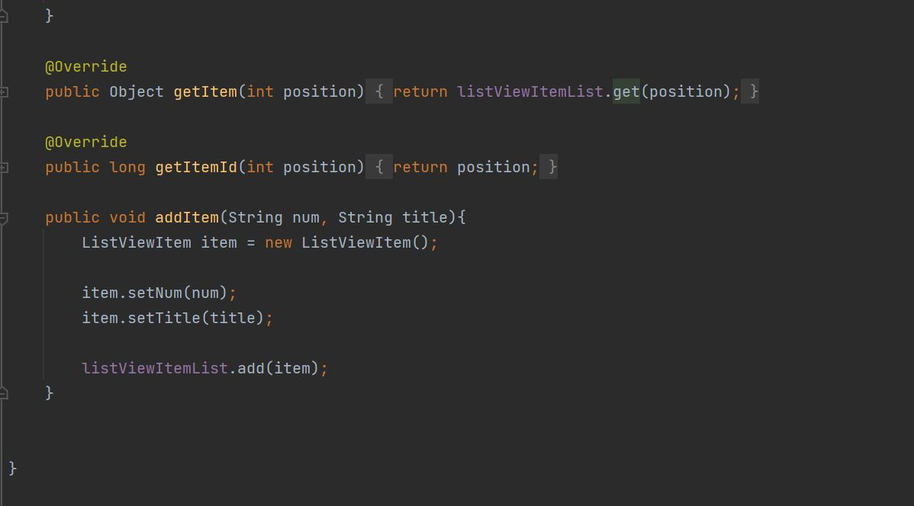
ListViewAdapter.java
리스트뷰 – 소스코드(메인 및 루틴 부분)
소스코드 - 로그인
-> 입력된 값을 string으로 받아와 저장
-> POST전송방식.
-> PHP 변수에 값을 대입해 append

Slide 31
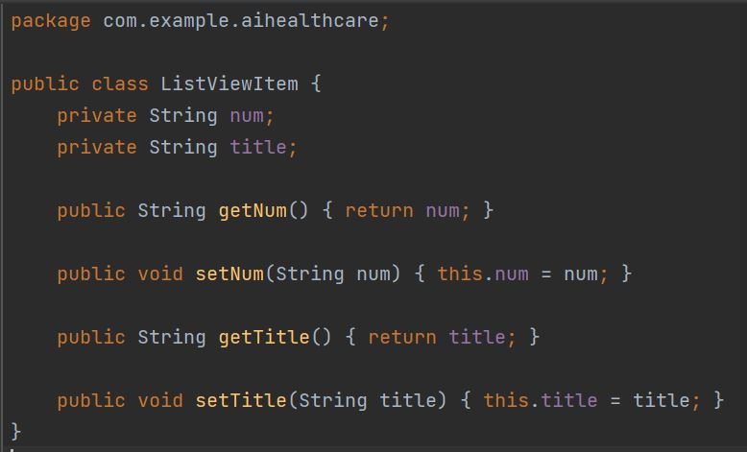
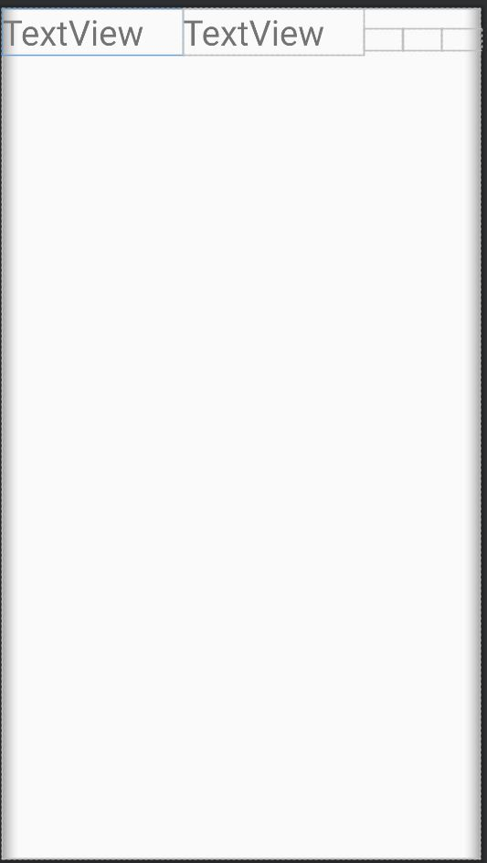
ListViewItem.java / listview.xlm
리스트뷰 – 소스코드(메인 및 루틴 부분)
소스코드 - 로그인
-> 입력된 값을 string으로 받아와 저장
-> POST전송방식.
-> PHP 변수에 값을 대입해 append

Slide 32
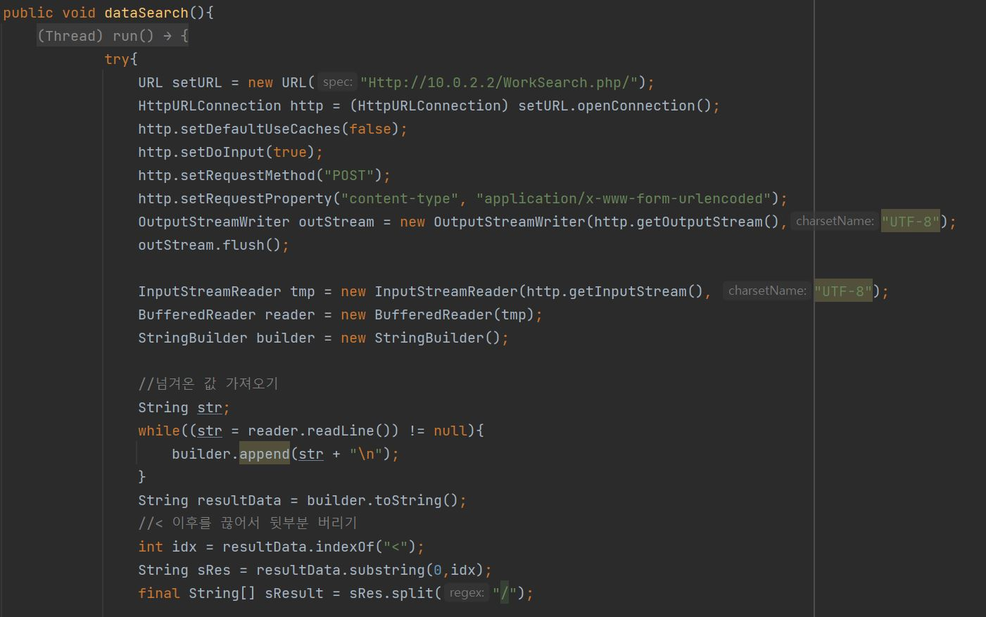
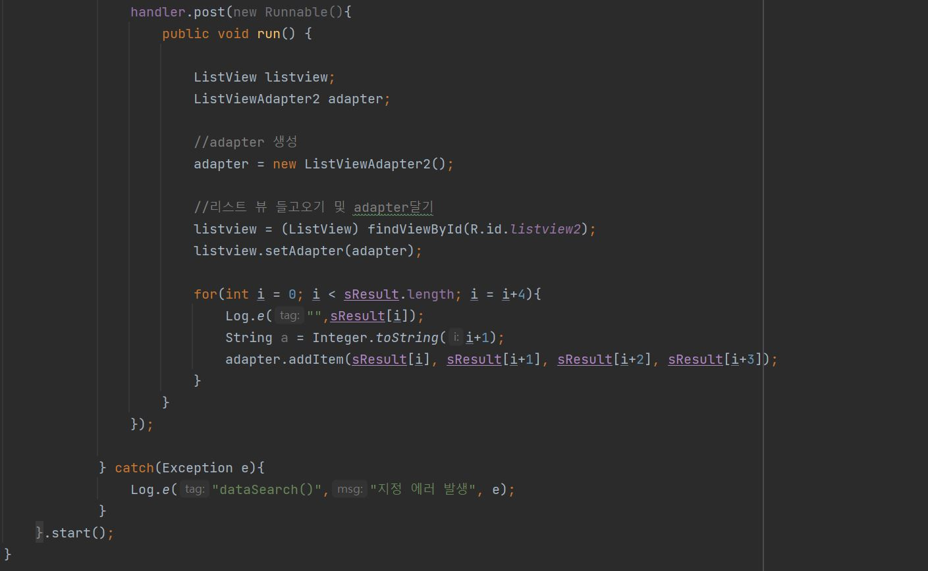
WorkList.java
운동화면 – 소스코드(전체 가져오기)
소스코드 - 로그인
-> 입력된 값을 string으로 받아와 저장
-> POST전송방식.
-> PHP 변수에 값을 대입해 append

Slide 33
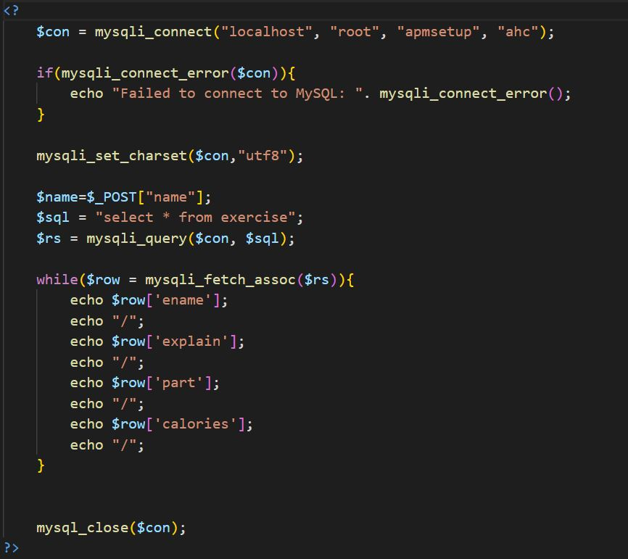
운동 가져오기.php

Slide 34
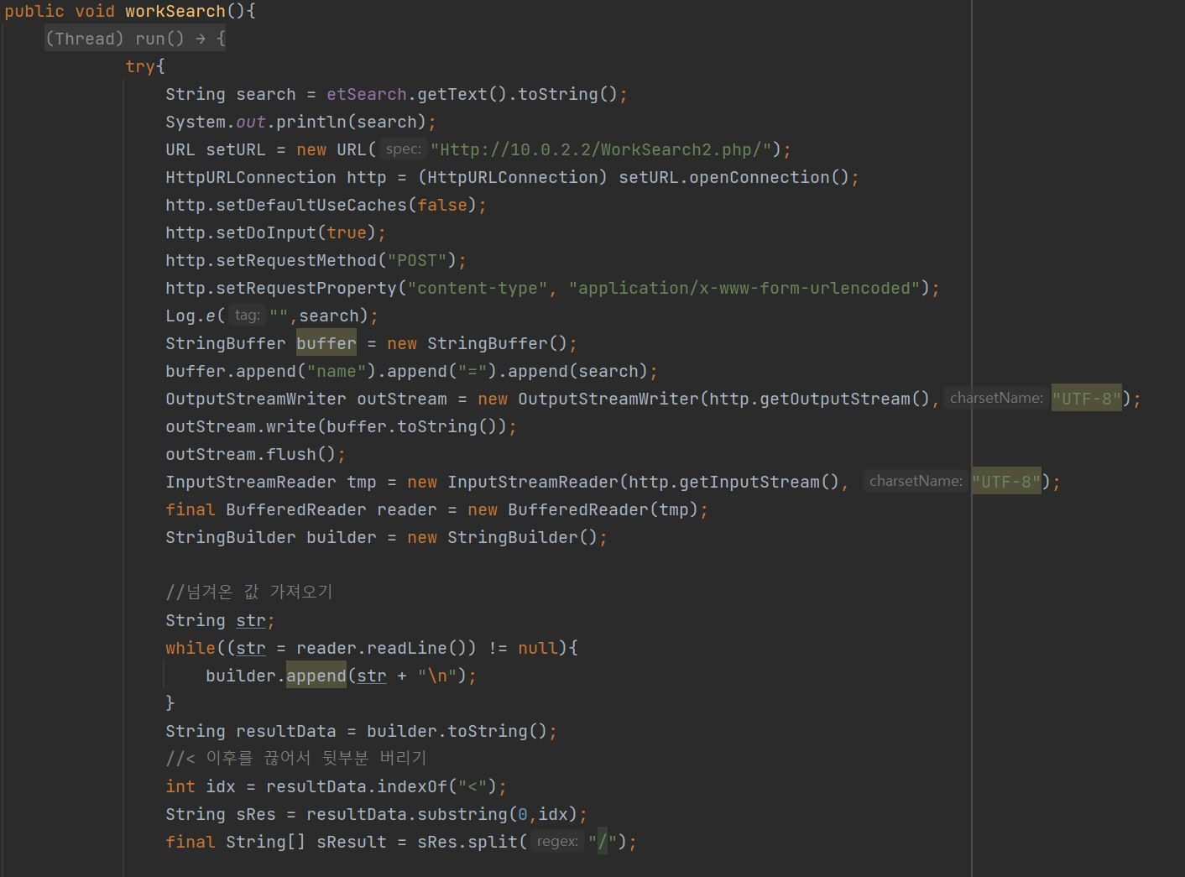
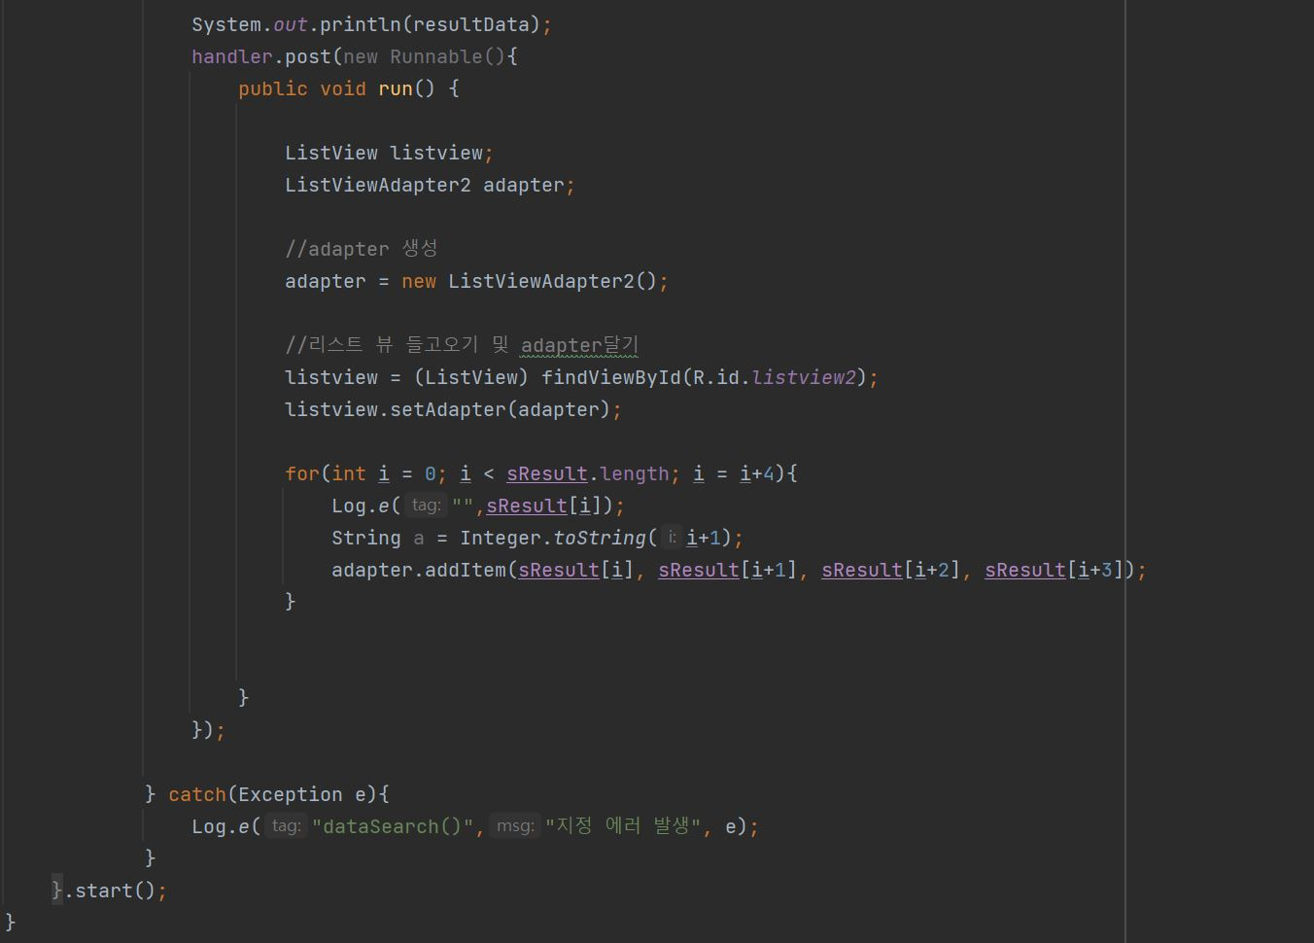
RoutineList.java
운동화면 – 소스코드(검색하기)
소스코드 - 로그인
-> 입력된 값을 string으로 받아와 저장
-> POST전송방식.
-> PHP 변수에 값을 대입해 append

Slide 35
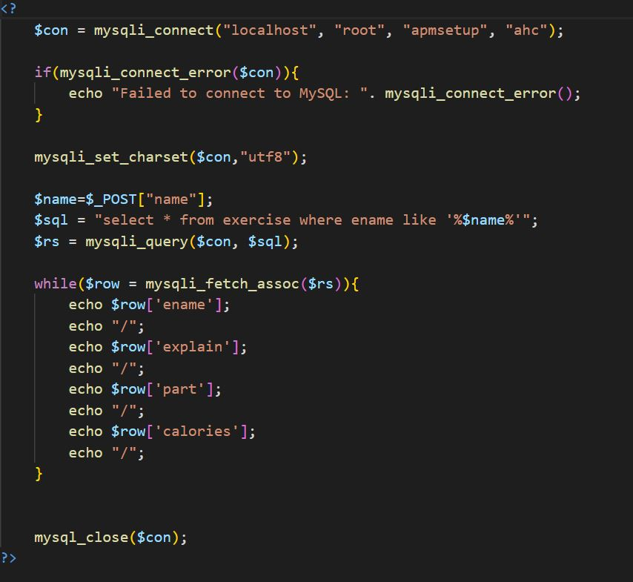
운동 검색하기.php

Slide 36
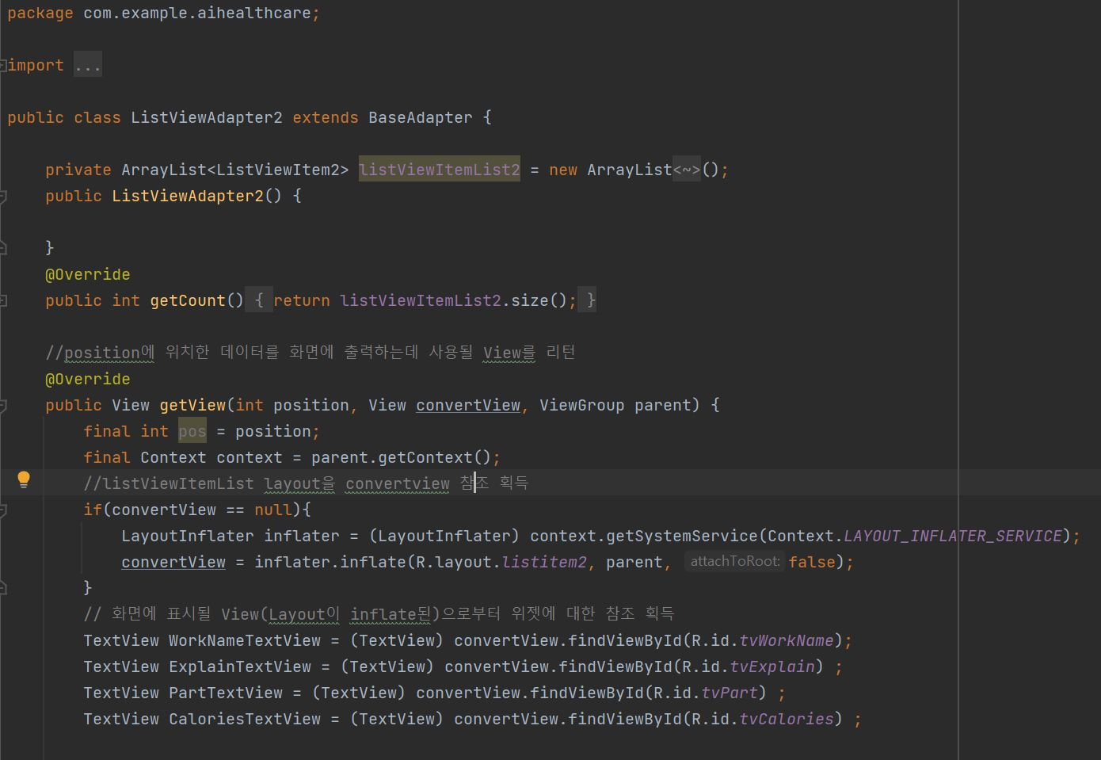

ListViewAdapter2.java
리스트뷰 – 소스코드(운동 부분)
소스코드 - 로그인
-> 입력된 값을 string으로 받아와 저장
-> POST전송방식.
-> PHP 변수에 값을 대입해 append

Slide 37


ListViewItem2.java / listview2.xlm
리스트뷰 – 소스코드(운동 부분)
소스코드 - 로그인
-> 입력된 값을 string으로 받아와 저장
-> POST전송방식.
-> PHP 변수에 값을 대입해 append

Slide 38
감사합니다

